Slide 1





$$m, R$$
$$\vec{v}$$
$$\vec{B}$$
$$l$$
$$\vec{B}$$

Slide 2


















$$l$$
$$a$$
$$b$$
$$a$$
$$\vec{F}$$
$$I$$
$$w$$
$$y$$
$$0$$
$$x$$
$$\vec{B}$$
$$a$$
$$r$$
$$b$$
$$dA$$
$$a$$
$$I$$
$$y$$
$$dr$$
$$0$$
$$x$$

Slide 3












$$y$$
$$h$$
$$0$$
$$b$$
$$\vec{B}$$
$$x$$
$$\vec{A}$$
$$x$$
$$\vec{ω}$$
$$ωt$$
$$\vec{B}$$
$$z$$

Slide 4
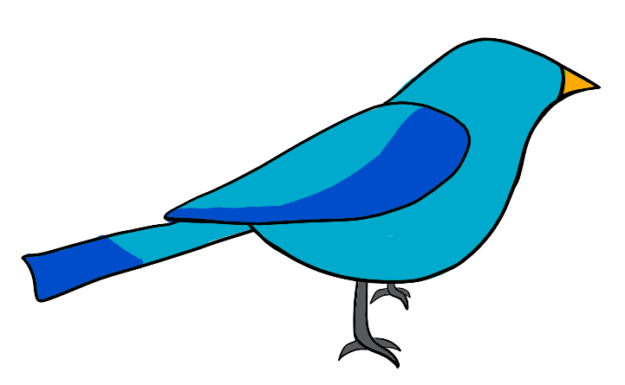
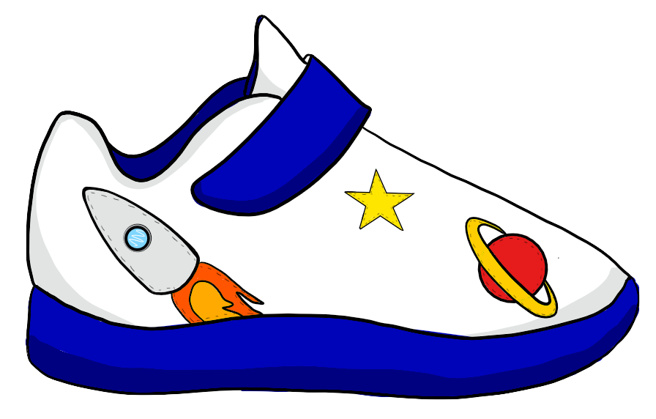

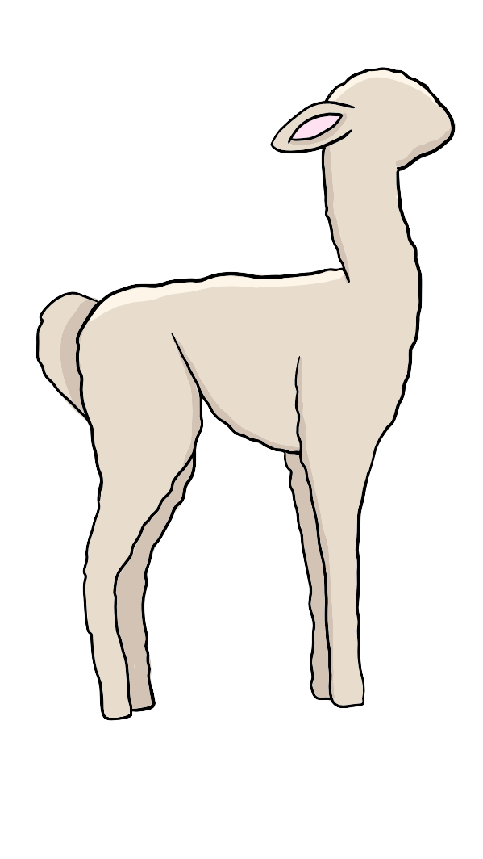
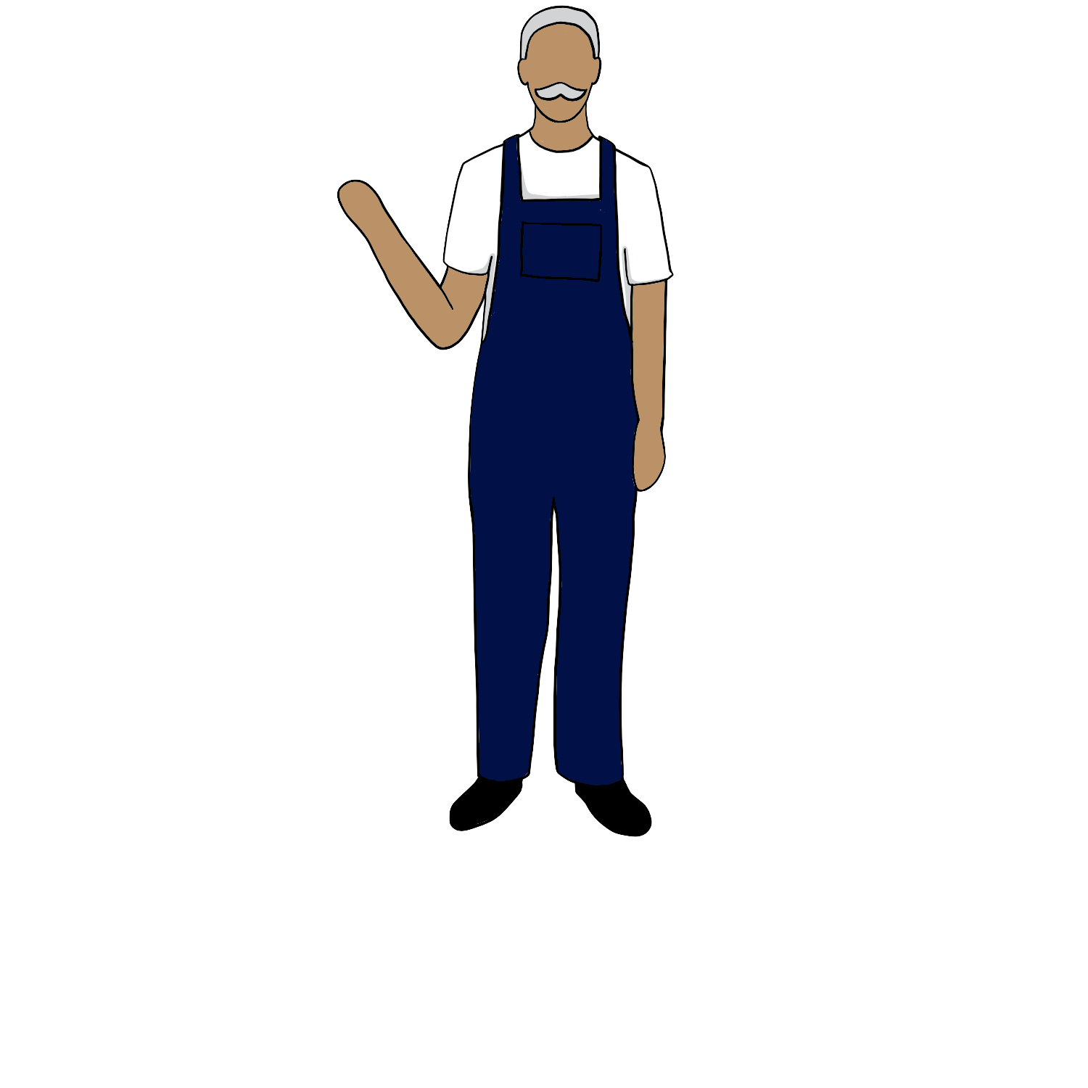
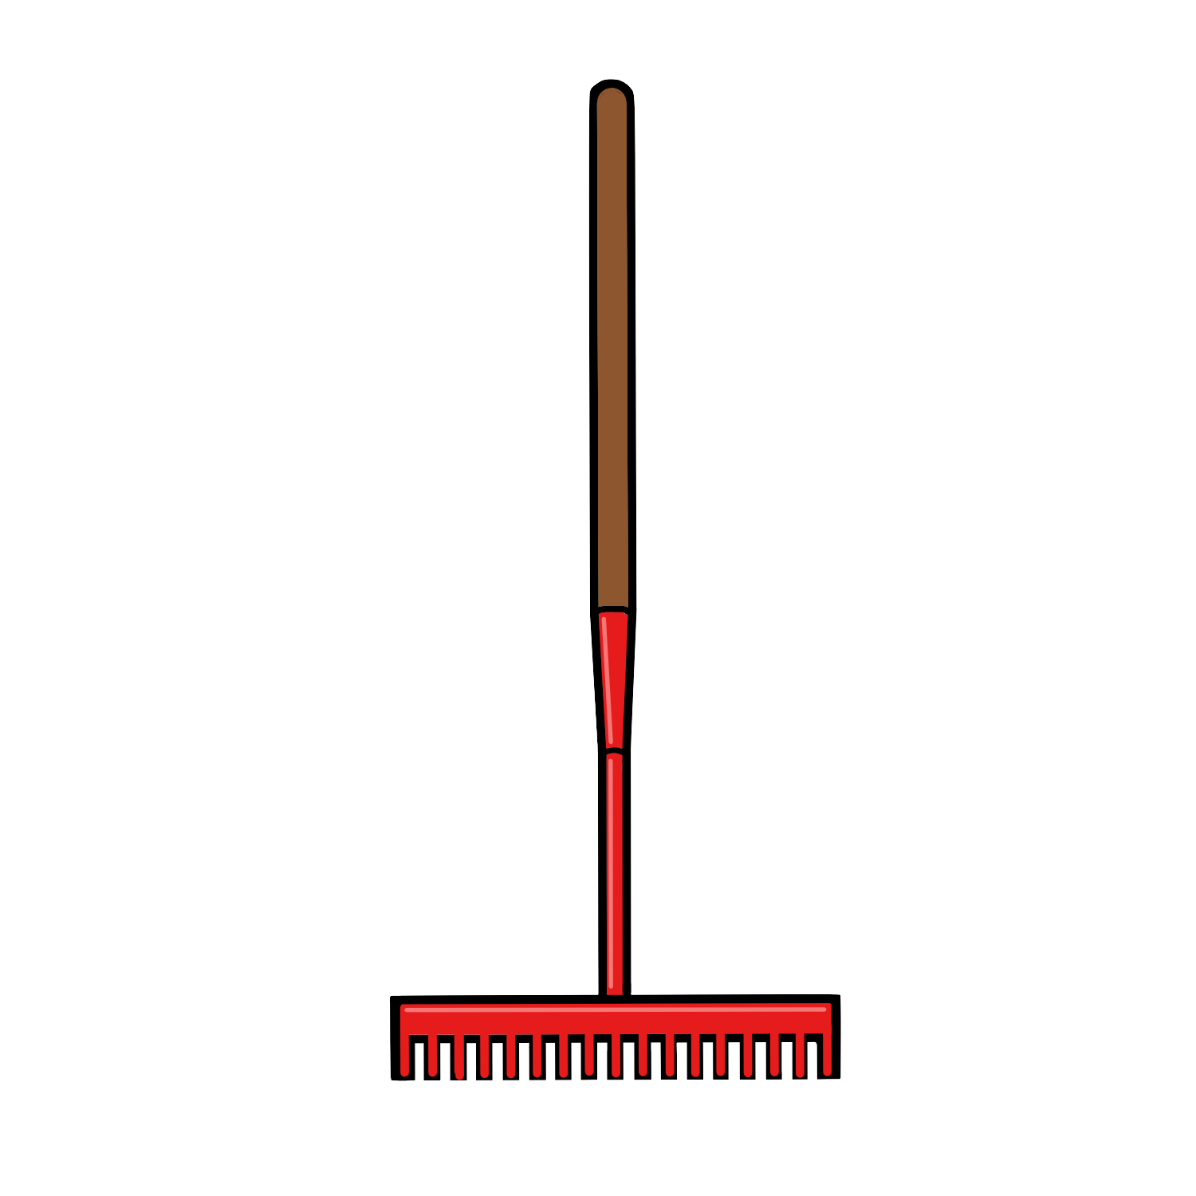






$$\vec{B}$$
$$wire$$
$$L$$
$$d$$
$$L$$
$$h$$

Slide 5







$$y$$
$$I$$
$$I$$
$$x$$
$$z=−\frac{R}{2}$$
$$z=\frac{R}{2}$$
$$z$$
$$R$$
$$R$$
$$\vec{B}$$

Slide 6

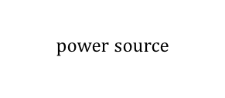



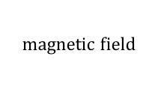
$$scale$$
$$coil$$
$$I$$
$$0$$
N
S
$$pointer$$
$$spring$$
$$magnet$$
$$+$$
$$commutator$$
N
S
$$power source$$
$$coils$$
$$magnet$$
$$iron cylinder$$
$$iron cylinder$$
N
S
$$magnetic field$$
$$coils$$

